Slide 1
FPGA_HW4 設計說明
第14組
黃偉峰 E34106010
陳識博 E94106096
黃芊 F74104040

Slide 2
Problem 1 – Block RAM Utilize

Slide 3
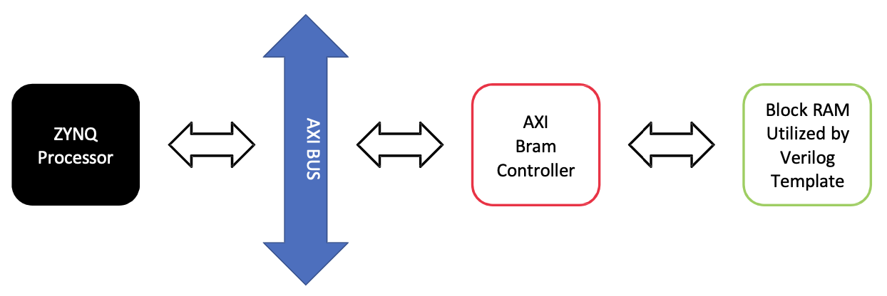
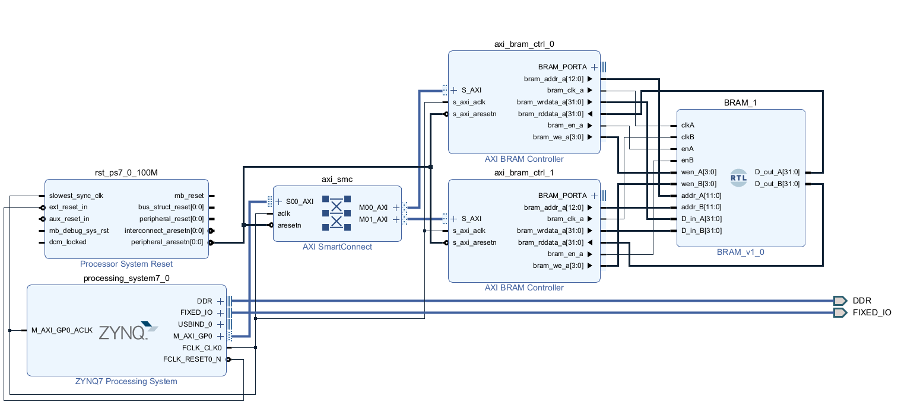
Block Diagram

Slide 4
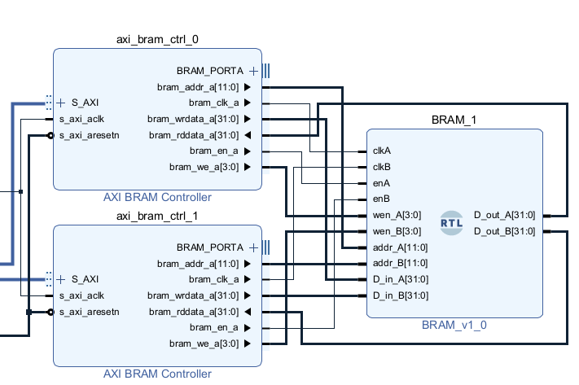
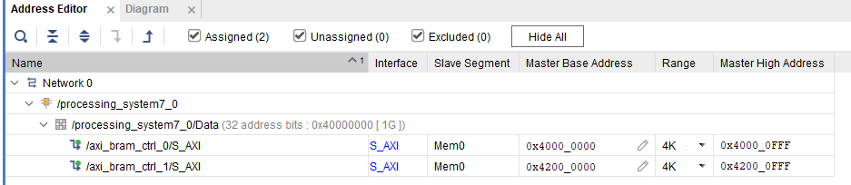
Bram controller 配置
AXI BRAM controller只會被分配到一個Address，只能控制一個port，因此本次設計為True Dual Port 的情況下需使用到兩顆AXI BRAM Controller，這樣子才能獲得兩個Address來給BRAM的Port A、Port B做使用。
AXI protocol為Byte Addressable的，而我們要控制的BRAM為32Kb的大小，換算成Byte為32Kb / 8bit = 4KB，因此在Range設定這邊需使用4K。

Slide 5
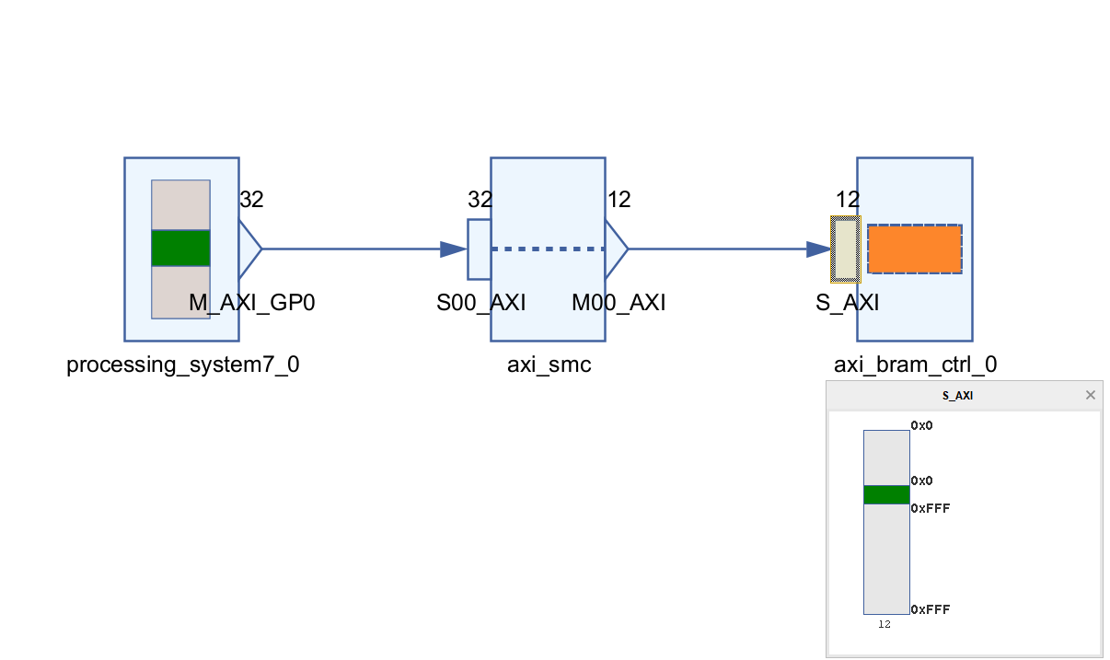
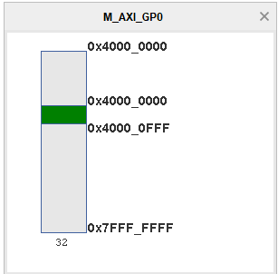
根據address path diagram可以看到，分配給AXI Bram Controller的0x4000_0000~0x4000_0FFF經過AXI Smart Connect後就會變成0x0~0xFFF，給後續32Kb(4KB)的BRAM做使用。

Slide 6
Bram_v1_0 IP 設計
SPEC
Data width | 32bit
Memory Size | 32Kb
RAM Mode | TDP
Initial Contents | Offset = 0：0x2597 Offset = 4：0x6425 Offset = 28：0x5071 Offset = 64：0x8CF5
RAMB36E1 template
BRAM.v
Bram_v1_0 IP內部使用RAMB36E1 template來初始化並根據助教提供的SPEC來做參數調整，後續將介紹內部檔案設置的各項參數。

Slide 7
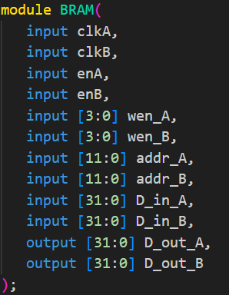
Addr Width為12bit，因為AXI protocol為Byte Addressable的，32Kb的記憶體需要用到4K的range去做定址，因此為12bit width。
Data Width為32bit，因此input(D_in_X)、output(D_out_X)的部分都設置為32bit

Slide 8

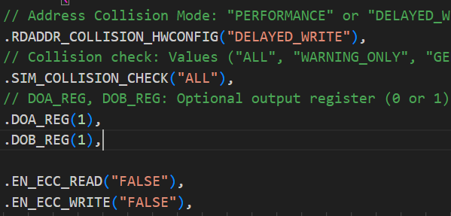
RAMB36E1 Available Attributes
根據SPEC要求，將RAM_MODE設置為True Dual Port mode
DOA_REG、DOB_REG都設成1，在RAMB36E1的output將會有一個額外的Register拿來儲存輸出的值，讓後續的電路可以有一個完整的cycle來做存取資料。
ECC設置皆設定成FALSE，因RAMB36E1設置成TDP模式時不能使用ECC。

Slide 9
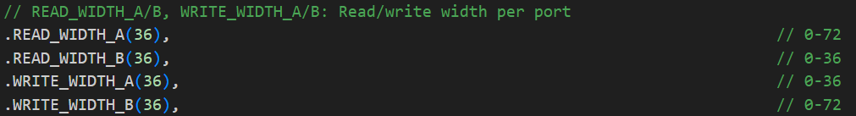
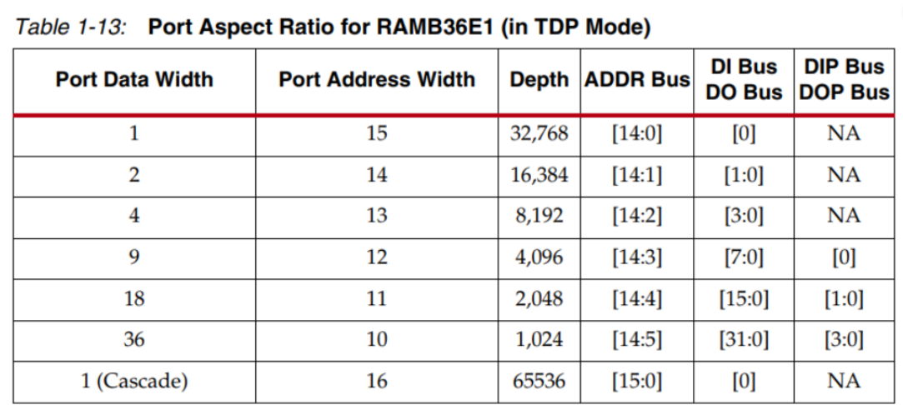
RAMB36E1 Available Attributes
RAMB36E1在TDP模式下，Port Data Width只能設置成上方幾種數字，此次設計為read/write width 為32bit的BRAM，因此設置成36bit，36bit其中32bit為data另外4個bit為Parity bit，雖然TDP下不支援ECC但根據xilinx提供的文檔我們不能單純設置成32bit仍需設置成36bit才正確。

Slide 10
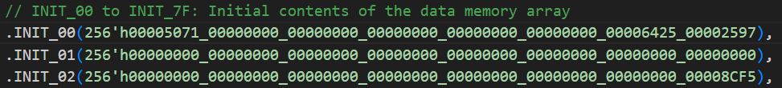
RAMB36E1 Available Attributes
第七個Word
第二個Word
第一個Word
SPEC
Initial Contents | Offset = 0：0x2597 Offset = 4：0x6425 Offset = 28：0x5071 Offset = 64：0x8CF5
依題目要求，每32 bit為一個word。Offset則為從Base address往後幾個Byte，其中每4個offset代表4 byte，亦即1 word。E.g. offset=28，則將數值設置在第7個word上。

Slide 11
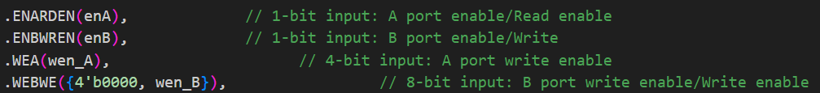
RAMB36E1 Port Descriptions
RAMB36E1 在 True Dual Port (TDP) 模式下支援 asynchronous clock domains，Port A、Port B可以使用不同的clock。
Enable | WriteEnable | 實際情況
0 | 0 | 不能讀寫
0 | 1 | 不能讀寫
1 | 0 | 可讀
1 | 1 | 可寫
因RAMB36E1支援Byte wise write，因此WriteEnable訊號為4bit，因為32bit width為4Byte，WriteEnable的4個bit各控制其中一個Byte的讀寫。
E.g.:若只要更新第一個byte，則WEA將被設定成4’b0001。

Slide 12
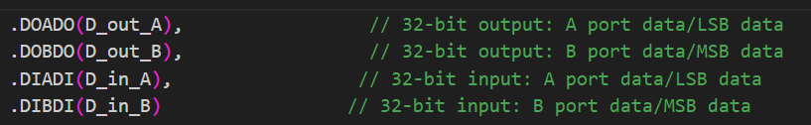
RAMB36E1 Available Attributes
先前在avaliable attribute時，我們有設定output register，而上圖兩個訊號則控制該output register是否去做更新，因此都設為1，使他保持更新output register。
RAM input/output data皆為32-bit，而DOADO()、DOBDO()為output dual port，DIADI()、DIBDI()為input dual port。

Slide 13
RAMB36E1 Available Attributes
RAMB36E1 實際上包含 36Kb 的容量，其中 32Kb 用於資料儲存（Data Bits），額外的 4Kb 則專門用來儲存Parity Bits，這些位元只會在啟用 ECC 模式時使用。
RAMB36E1 支援最小資料寬度為 1-bit，因此若配置為 1-bit 模式，便需要 2^15個地址才能存滿 32Kb。Address Width之所以設定為 16-bit，是因為：
實際地址需要 15-bit
最前面保留的 1-bit 是用來作為 cascade 模式（串接多個 BRAM）時的選擇bit
因此總共需要 16-bit 的地址輸入。
在使用 AXI BRAM Controller 時，addr_A 提供的是 Byte Address， 而 RAMB36E1 實際以每 1 word = 32 bits = 4 bytes 為單位存取。因此在連接時需將最低 0～1 位元忽略，地址從 addr_A[11:2] 開始使用， 此處的位元表示的是第幾個 word 單位的地址。

Slide 14
RAMB36E1 Available Attributes
根據xilinx提供的BRAM配置文檔可以看到，Port Address Width = 10bit對應到我們設置的addr_A[11:2]，ADDR Bus = [14:5]則對應到.ADDRARDADDR裡面的第14個bit到第2個bit剛好為addr_A[11:2]的位子。

Slide 15
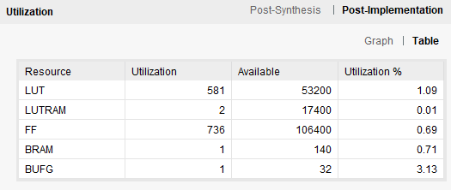
Utilization of BRAM
根據Utilization report可以看到Pynq-z2的BRAM共有140個可使用，而我們這次透過RAMB36E1 template 實例化了一顆dual port BRAM使用了其中的1個BRAM。因此從上方utilization report看到我們BRAM用了1/140 = 0.71%。

Slide 16
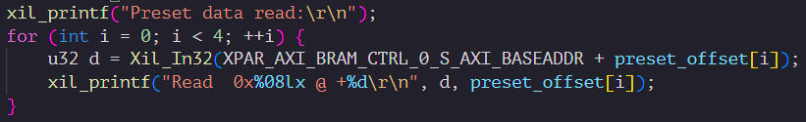
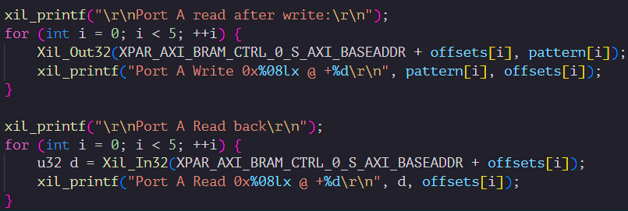
Software Testing
讀取預先Initialize在BRAM中的Data:
透過Port A寫入後再透過Port A讀取:

Slide 17
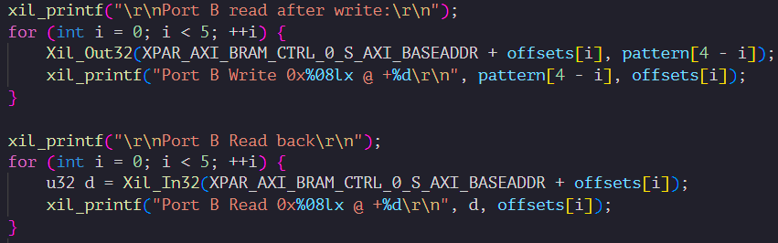
Software Testing
透過Port B寫入後再透過Port B讀取:

Slide 18
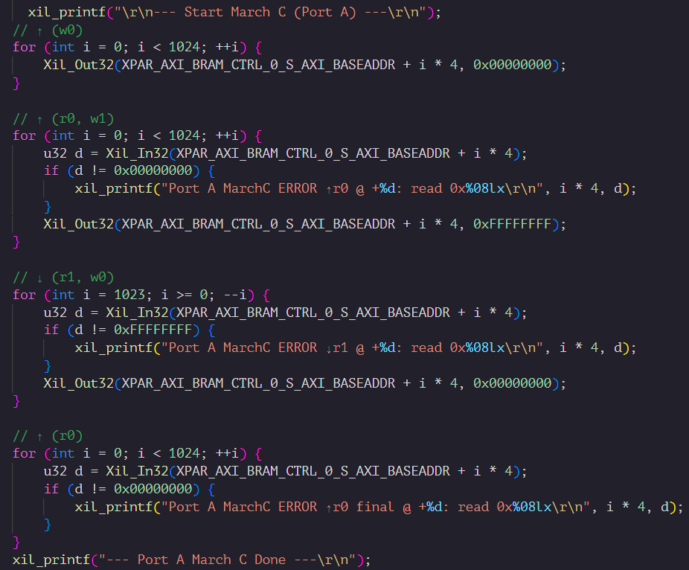
Software Testing
Port A做MARCH C algorithm:

Slide 19
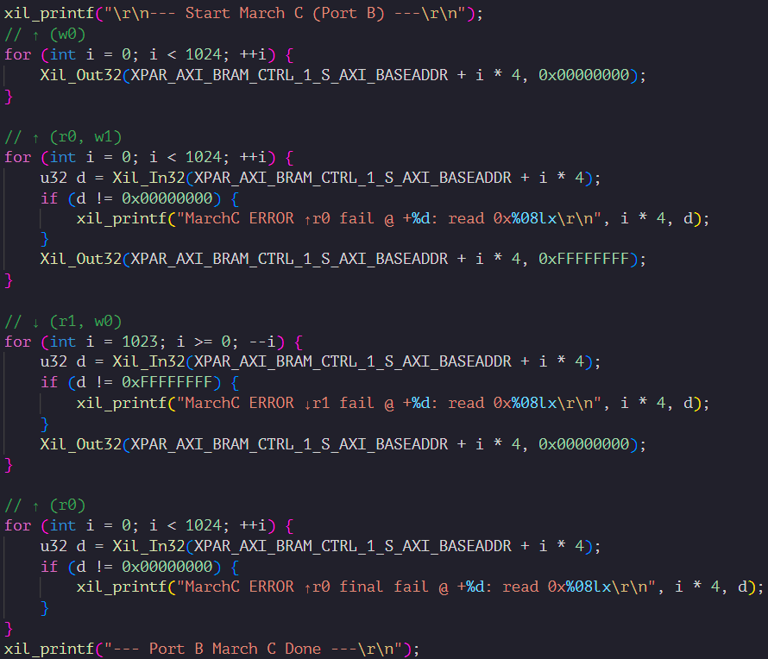
Software Testing
Port B做MARCH C algorithm:

Slide 20
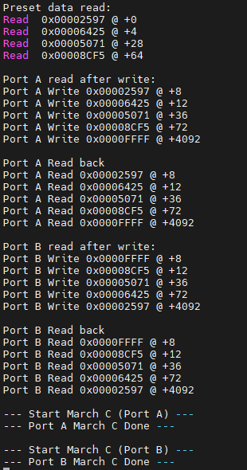
Software Testing Result

Slide 21
Problem2 – Q&A

Slide 22
1.PYNQ-Z2 上共有多少容量的Block RAM?
Ans:PYNQ-Z2上總共有140顆BRAM，而每顆BRAM為36Kb，因此總共的容量為36*1024*140=5160960bits = 4.921875Mb。

Slide 23
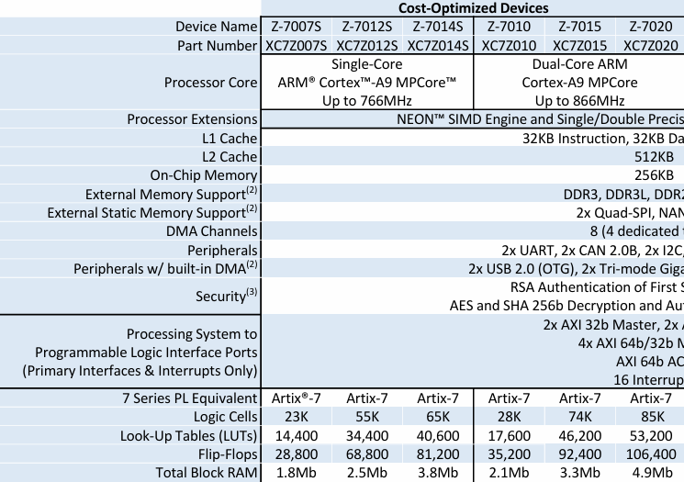
1.PYNQ-Z2 上共有多少容量的Block RAM?
Ans:也可以透過Zynq-7000 SoC Product Selection Guide查找得到。

Slide 24
2. 承上題，共有多少個RAMB36E1 ?
Ans:PYNQ-Z2上總共有140顆BRAM。

Slide 25
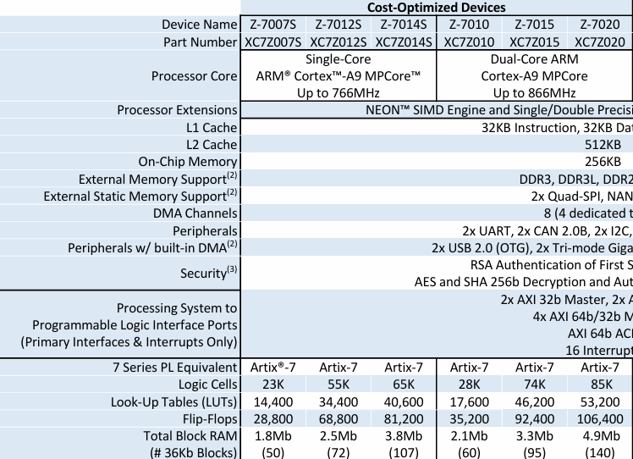
2. 承上題，共有多少個RAMB36E1 ?
Ans:也可以透過Zynq-7000 SoC Product Selection Guide查找得到。

Slide 26
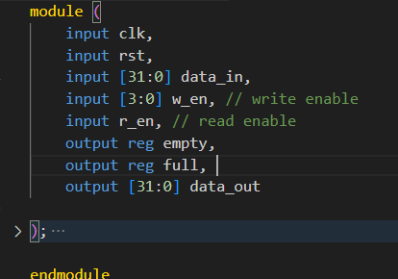
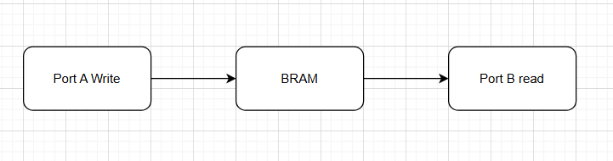
3. 若要將RAMB36E1 Configure成36Kb FIFO，該使用什麼Verilog Template ?
使用一顆TDP mode的BRAM，將要寫入FIFO的Data透過Port A寫入，要讀的Data透過Port B 讀出
實作32-bitwise的FIFO的I/O port

Slide 27
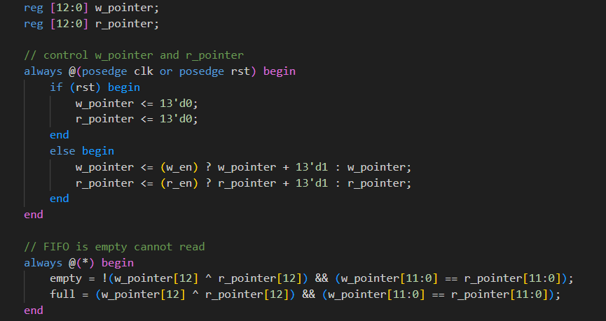
3.若要將RAMB36E1 Configure成36Kb FIFO，該使用什麼Verilog Template ?
檢查 FIFO 的狀態，以w_pointer、r_pointer為FIFO的pointer，當兩pointer相等時，表示記憶體裡面為空。

Slide 28
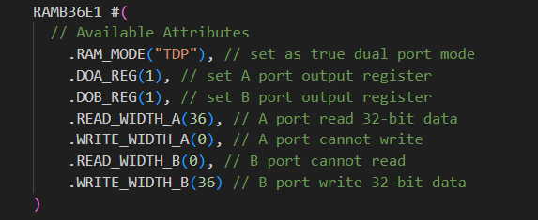
Available Attributes
RAMB36E1 在TDP mode操作，
使用 A port進行read操作、B port則為用來write。

Slide 29

Port Descriptions
A B port 使用同一 clock 訊號
A port 作為 read port 所以設定為1

Slide 30

Port Descriptions
當FIFO empty 時 ，無法讀取 FIFO 內的內容
同理在 FIFO full 時，無法寫入FIFO。

Slide 31
Port Descriptions
根據目前 write pointer 以及 read pointer 的位置來分別進行
使用 A port 讀取資料
使用 B port 寫入資料

Slide 32

Port Descriptions
FIFO 的輸入與輸出資料

Slide 33
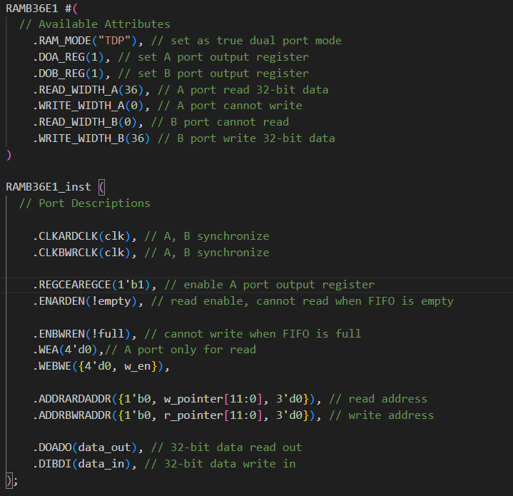
Verilog Template
完整設定

